Slide 1
ΤΕΙ ΔΥΤΙΚΗΣ ΜΑΚΕΔΟΝΙΑΣ
Τμήμα: ΤΕΧΝΟΛΟΓΩΝ ΓΕΩΠΟΝΩΝ
Μάθημα: Μεθοδολογία Έρευνας Κοινωνικών Επιστημών
Διδάσκουσα
Δρ. Γεωργία Κηπουροπούλου

Slide 2
Στάδια δειγματοληψίας
1. Ορισμός του πληθυσμού, των μελών-στοιχείων του και των γεωγραφικών και χρονικών ορίων του.
2. Καθορισμός της δειγματοληπτικής μονάδας.
3. Προσδιορισμός του δειγματοληπτικού πλαισίου.
4. Επιλογή της δειγματοληπτικής μεθόδου.
5. Εκτίμηση του μεγέθους του δείγματος.
6. Σχεδιασμός της διαδικασίας διεξαγωγής της δειγματοληψίας.
7. Διεξαγωγή-υλοποίηση της δειγματοληψίας.

Slide 3
Καθορισμός πληθυσμού
1. Ο πληθυσμός καθορίζεται από το ίδιο το αντικείμενο της έρευνας (για παράδειγμα, οι καταναλωτικές συνήθειες των αγροτών, ή οι στάσεις απέναντι στις νέες τεχνολογίες των πρωτοετών φοιτητών.
2. Καθορίζεται ο τύπος του πληθυσμού που θα επιλεγεί το δείγμα (για παράδειγμα, αν χρειάζονται οι διευθύνσεις τους και εμείς έχουμε πρόσβαση μέσω των εκλογικών καταλόγων τότε αυτόματα περιορίζεται σε άτομα άνω των 18)
3. Καθορίζεται το δείγμα (καθορισμός του στοχευμένου πληθυσμού, είδος
δειγματοληψίας, μέγεθος του δείγματος και τελική επιλογή).
4. Λαμβάνονται υπόψη τα υλικό-τεχνικά προβλήματα που προκύπτουν.
5. Εξασφαλίζεται η πρόσβαση στο επιλεγμένο δείγμα.
6. Ο ερευνητής πρέπει να επιλέξει και να σχεδιάσει τη διαδικασία της διανομής, συμπλήρωσης και της συλλογής των ερωτηματολογίων

Slide 4
Κατασκευή ερωτηματολογίου
Το ερωτηματολόγιο είναι ένα από τα πλέον συνηθισμένα ερευνητικά εργαλεία. Αποτελείται από μια σειρά ερωτήσεων που έχουν στόχο να βοηθήσουν τον ερευνητή να συλλέξει τα στοιχεία που χρειάζεται ώστε να επιτύχει τους στόχους της έρευνας.
Το ερωτηματολόγιο, για να αποτελέσει εργαλείο μιας επιτυχημένης και σωστής έρευνας, θα πρέπει να έχει τα παρακάτω χαρακτηριστικά:

Slide 5
Χαρακτηριστικά ερωτηματολογίου
Πληρότητα: να καλύπτει όλες τις πτυχές της ερευνώμενης μεταβλητής σύμφωνα με τους στόχους που έχουν τεθεί.
Σαφήνεια: να είναι σαφείς τόσο οι ερωτήσεις, όσο και το πλαίσιο μέσα στο οποίο διεξάγεται η έρευνα.
Συνοχή: οι ερωτήσεις που το απαρτίζουν να είναι ομαδοποιημένες όταν αποσκοπείται η συγκέντρωση συγγενών στοιχείων, έτσι ώστε να διευκολύνεται ο ερωτώμενος.
Δομή: βλ. παρακάτω ενότητα στην οποία γίνεται λεπτομερής αναφορά.
Συντομία: βλ. παρακάτω ενότητα στην οποία γίνεται λεπτομερής αναφορά.
Εμφάνιση: βλ. παρακάτω ενότητα στην οποία γίνεται λεπτομερής αναφορά.

Slide 6
Αποφάσεις πριν τη σύνταξη του ερωτηματολογίου
1.Σχετικά με τις προκαταρκτικές αποφάσεις
2.Σχετικά με το περιεχόμενο της κάθε ερώτησης
3.Σχετικά με τον τρόπο διατύπωσης των ερωτήσεων
4.Σχετικά με τον τύπο των ερωτήσεων
5.Σχετικά με τη σειρά των ερωτήσεων
6.Σχετικά με τη διάταξη και την εμφάνιση του ερωτηματολογίου
7.Σχετικά με τον προέλεγχο και τις διορθώσεις

Slide 7
1.Προκαταρκτικές αποφάσεις
Τι είδους πληροφορίες πρέπει να συλλεγούν
Από ποιους
Με ποια μέθοδο
Για το πρώτο ερώτημα ο ερευνητής πρέπει να έχει ορίσει σωστά το πρόβλημα και τους σκοπούς της έρευνας. Σε αυτό βοηθάνε οι ερευνητικές υποθέσεις
Το δεύτερο ερώτημα θα προσδιορίσει σημαντικά και το περιεχόμενο των ερωτήσεων

Slide 8
2.Το περιεχόμενο των ερωτήσεων
Ορίζονται οι αναγκαίες ερωτήσεις και ελέγχει ο ερευνητής αν είναι επαρκείς προκειμένου οι ερωτώμενοι να δώσουν τις απαιτούμενες πληροφορίες

Slide 9
3.Διατύπωση των ερωτήσεων
Η διατύπωσή πρέπει να είναι ανάλογη και αντίστοιχη προς τα χαρακτηριστικά των ατόμων που θα κληθούν να απαντήσουν το ερωτηματολόγιο.
Οι ερωτήσεις θα πρέπει να είναι σαφείς, απλές, περιεκτικές και κατανοητές (υπό την προϋπόθεση που αναφέρθηκε προηγουμένως).
Η διατύπωση των ερωτήσεων θα πρέπει να συμβαδίζει με τους κανόνες του συντακτικού και της γραμματικής.
Θα πρέπει να αποφεύγονται ιδιωματισμοί, λέξεις της «αργκό», τεχνικοί / επιστημονικοί όροι και λέξεις σπάνιες και δύσκολες στην κατανόησή τους. Αν, όμως, είναι απαραίτητη η συμπερίληψη τέτοιων λέξεων, τότε θα πρέπει να παρέχεται επεξήγηση με τον καλύτερο δυνατό τρόπο

Slide 10
3.Διατύπωση των ερωτήσεων
Αποφεύγονται υποθετικές ερωτήσεις
Αποφεύγονται γενικεύσεις
Αποφεύγονται υποθετικές εναλλακτικές λύσεις

Slide 11
4. Τύποι ερωτήσεων
Ανοικτές ερωτήσεις: ο ερωτώμενος μπορεί να εκφράσει την άποψη του ελεύθερα. Κύριο μειονέκτημα η δυσκολία κωδικοποίησης των απαντήσεων.
Κλειστές Ερωτήσεις: Η απαντήσεις είναι προκαθορισμένες.
Διχοτομικές: αυτές που επιδέχονται δύο πιθανές απαντήσεις και ο ερωτώμενος πρέπει να επιλέξει τη μία.
  Ναι – Όχι, Πολύ – Λίγο.
Βαθμονόμησης: Εναλλακτικές απαντήσεις: Καθόλου, Ελάχιστα, Μέτρια, Αρκετά, Πάρα Πολύ.

Slide 12
4. Τύποι ερωτήσεων
Κατάταξης: ο ερωτώμενος δίνει στις απαντήσεις του σειρά προτεραιότητας / σημαντικότητας.
Διαβαθμισμένης Κλίμακας: οι απαντήσεις δίνονται υπό μορφή κλίμακας από ένα άκρο σε άλλο.
Ερωτήσεις πολλαπλής επιλογής αλλά μίας απάντησης: ο ερωτώμενος μπορεί να επιλέξει μία απάντηση από περισσότερες επιλογές.
Ερωτήσεις πολλαπλής απάντησης: ο ερωτώμενος μπορεί να επιλέξει περισσότερες απαντήσεις από περισσότερες επιλογές.

Slide 13
5. Η σειρά των ερωτήσεων
Οι πρώτες ερωτήσεις είναι καλό να είναι εύκολες και να προκαλούν το ενδιαφέρον του ερωτώμενου. Οι δύσκολες ερωτήσεις (για τις οποίες θα χρειαστεί περισσότερο χρόνο για να τις απαντήσει) καλό θα ήταν να μπαίνουν στο δεύτερο μισό του ερωτηματολογίου.
Οι ερωτήσεις που καλύπτουν ένα θέμα και είναι συναφείς μεταξύ τους θα πρέπει να είναι συγκεντρωμένες σε ενότητες (νοητές ή μη). Οι γενικού τύπου ερωτήσεις θα πρέπει να μπαίνουν πρώτες και οι ειδικές να ακολουθούν ώστε να υπάρχει μια λογική αλληλουχία που να βοηθά και τον ερευνητή και τον ερωτώμενο.

Slide 14
5.Η σειρά των ερωτήσεων
Οι ερωτήσεις επιδιώκουν τη συλλογή στοιχείων που «επιβεβαιώνουν» την ιδιότητα που πρέπει να έχει ο κάθε ερωτώμενος (βάσει του σχεδιασμού της έρευνας) καθώς και δημογραφικών στοιχείων. Η διαπίστωση της ιδιότητας που πρέπει να έχει ο ερωτώμενος είναι πολύ σημαντική διότι αυτή (η ιδιότητα) τον κάνει να αποτελεί μέλος του δείγματος στο οποίο γίνεται η έρευνα – π.χ. αν κάνουμε μια έρευνα για τις αντιλήψεις των μη καπνιζόντων φοιτητών για το κάπνισμα, η ιδιότητα του φοιτητή που, όμως, δεν καπνίζει είναι εκείνη που ενδιαφέρει τον ερευνητή ώστε να δώσει, προς συμπλήρωση, το ερωτηματολόγιο μόνο στα άτομα που έχουν την ιδιότητα αυτή.
Δημογραφικά στοιχεία λαμβάνονται από ερωτήσεις για το φύλο, την ηλικία, την οικογενειακή κατάσταση, την εργασιακή κατάσταση, το μορφωτικό επίπεδο, την οικονομική κατάσταση κ. λ. π. Βοηθούν τον ερωτώμενο να αποκτήσει μια πρώτη εξοικείωση με το ερωτηματολόγιο και τον ερευνητή να μελετήσει τυχόν διαφοροποιήσεις των απόψεων ανάλογα με τις διάφορες κατηγορίες.

Slide 15
6. Η διάταξη και η εμφάνιση του ερωτηματολογίου
Ένα σωστά κατασκευασμένο ερωτηματολόγιο πρέπει να έχει τα παρακάτω χαρακτηριστικά:
Ευκολία στη χρήση (σχήμα, σύνδεση των φύλλων, φύλλα με εκτυπωμένη τη μία όψη, κ.τ.λ.).
Ευκολία στην ανάγνωση. Τα γράμματα πρέπει να είναι ευανάγνωστα, οι ερωτήσεις και οι ομάδες των ερωτήσεων να είναι διαχωρισμένες μεταξύ τους.
Ευκολία στη συμπλήρωση. Τα τετραγωνάκια είναι ο πιο διαδομένος τρόπο σημείωσης της απάντησης από τον ερωτώμενο στις κλειστές ερωτήσεις. Στις ανοικτές ερωτήσεις πρέπει να υπάρχει ένα πλαίσιο / χώρος ανάλογο με την έκταση των απαντήσεων που, πιθανώς, θα δοθούν.

Slide 16
6. Η διάταξη και η εμφάνιση του ερωτηματολογίου
Όμορφο στην εμφάνιση. Να προκαλεί το ενδιαφέρον του ερωτώμενου με τη χρήση στοιχείων που ελκύουν την προσοχή (π.χ. εικόνες, σχήματα) ώστε να το καθιστούν πιο ενδιαφέρον.
Ένας μικρός πρόλογος που να εξηγεί τον λόγο για τον οποίο διεξάγεται η έρευνα και το πόσο χρήσιμη θα είναι η συμβολή του ερωτώμενου. Στο τέλος, θα πρέπει να υπάρχει μια ευχαριστήρια φράση προς τον ερωτώμενο για τη συμβολή του.
Ο αριθμός των ερωτήσεων δεν θα πρέπει να ξεπερνά τις 20-25, όταν πρόκειται για ερωτήσεις γνώμης.

Slide 17
7. Πιλοτική έρευνα (προέλεγχος)
Η πιλοτική (δοκιμαστική) έρευνα είναι το «τρέξιμο» του ερωτηματολογίου σε έναν πολύ μικρό αριθμό ερωτωμένων / μελών του δείγματος (των ατόμων που θα κληθούν να απαντήσουν το ερωτηματολόγιο σε μεταγενέστερο στάδιο), ώστε να εντοπιστούν τα προβληματικά σημεία.
Στο τέλος, θα πρέπει να ελέγξει το ερωτηματολόγιο, να δει ποιες ερωτήσεις έμειναν αναπάντητες ή απαντήθηκαν με λάθος τρόπο και να ρωτήσει τον κάθε ερωτώμενο γιατί συνέβη αυτό, πού βρήκε δυσκολία, τί ακριβώς δεν κατανόησε κ.ο.κ.

Slide 18
Το μέγεθος του ερωτηματολογίου
Το μεγάλο μέγεθος του ερωτηματολογίου (αριθμός σελίδων και ερωτήσεων) αποθαρρύνει τον ερωτώμενο και, αν ακόμα δεχτεί να το συμπληρώσει, μπορεί να αφήσει κάποιες ερωτήσεις αναπάντητες ή / και να δώσει απαντήσεις που δεν ανταποκρίνονται σε αυτό που θέλει πραγματικά να απαντήσει.
Ο αριθμός δε, των ερωτήσεων εξαρτάται από τους στόχους της έρευνας και από τα χαρακτηριστικά των ερωτωμένων αλλά δε θα πρέπει να είναι μεγάλος.

Slide 19
Το μέγεθος του ερωτηματολογίου
Μια τεχνική για να μπορέσουμε να περιορίσουμε τον αριθμό των ερωτήσεων στον απολύτως απαραίτητο είναι να απαντούμε στα παρακάτω θέματα για κάθε ερώτηση ξεχωριστά:
Χρειάζεται αυτή την ερώτηση ?
Εξυπηρετεί αυτή η ερώτηση έναν στόχο ή μέρος στόχου της έρευνας ? Ποιον ?
Θα μπορούσε αυτή η ερώτηση να συνδυαστεί με κάποια άλλη (πάντα με κριτήριο την επίτευξη των στόχων της έρευνας) ?

Slide 20
Παράγοντες που επηρεάζουν τις απαντήσεις
Ο περιορισμένος χρόνος ή η βιασύνη του ερωτώμενου.
Η ξαφνική εμφάνιση ή η τηλεφωνική κλήση τρίτων ατόμων.
Η προτεραιότητα σε λιγότερο ή περισσότερο επείγουσες δραστηριότητες, με τις οποίες ο ερωτώμενος ασχολείται στη φάση της προσέγγισής του.
Η καχυποψία ως προς τους πραγματικούς σκοπούς της έρευνας ή τις προθέσεις του ερευνητή.
Το ενδιαφέρον ή η ευαισθησία ως προς το θέμα ή τα προϊόντα - υπηρεσίες που πραγματεύεται η έρευνα.

Slide 21
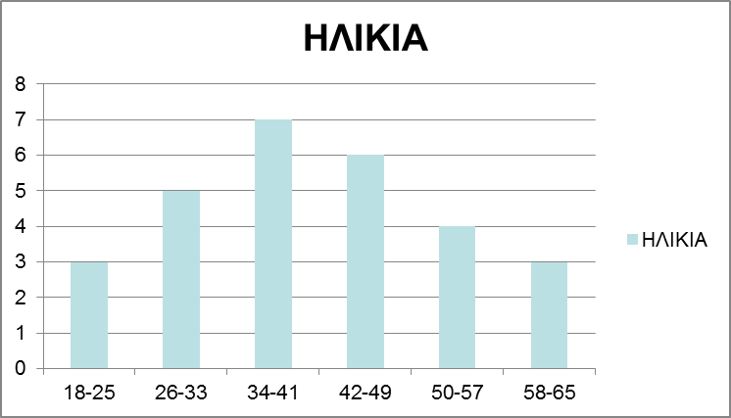
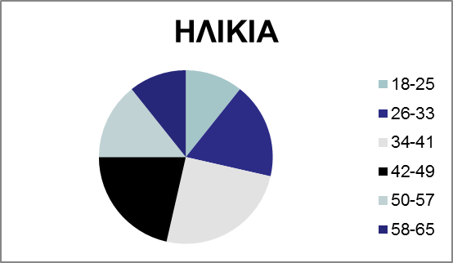
Παρουσίαση αποτελεσμάτων
Ραβδογράμματα
Κυκλικό διάγραμμα

Slide 22
Θέματα έρευνας αγοράς
Προϊόν
Ανάπτυξη νέων προϊόντων
Αναβάθμιση χαρακτηριστικών υφιστάμενων προϊόντων
Έλεγχος πορείας υφιστάμενων προϊόντων
Προσδιορισμός θέσης προϊόντων σε σχέση με τον κύκλο ζωής
Τιμή
Ανάλυση ζήτησης
Ανάλυση αποτελεσματικότητας τιμολογιακής πολιτικής
Διερεύνηση διαφοροποίησης τιμολογιακής πολιτικής
Συσχέτιση τιμολογιακής πολιτικής με συγκεκριμένα χαρακτηριστικά των προϊόντων
Συσχέτιση τιμολογιακής πολιτικής με χρήση διαφορετικών δικτύων διανομής

Slide 23
Θέματα έρευνας αγοράς
Δίκτυο Διανομής
Έλεγχος ενημέρωσης
Μελέτες κάλυψης δικτύων
Ανάλυση αποδοτικότητας δικτύων
Έλεγχος υποθέσεων στρατηγικής δικτύων
Διαφήμιση
Καθορισμός χαρακτηριστικών μελλοντικής διαφήμισης
Έλεγχος αποτελεσματικότητας διαφήμισης
Μελέτες μέσων διαφήμισης
Στρατηγική
Χαρακτηριστικά αγοράς και τάσεις
Μερίδια αγοράς
Ανάλυση πωλήσεων
Μελέτη υποκατάστατων

Slide 24
Σφάλματα έρευνας αγοράς
Λανθασμένος σχεδιασμός προβλήματος
Κακός σχεδιασμός ερωτηματολογίων
Ερωτήσεις που δεν παρέχουν ουσιαστική πληροφόρηση σε αυτόν που διεξάγει την έρευνα
Άντληση πληροφοριών από λάθος άτομα
Προκατάληψη ερωτηματολογίου ή προκατάληψη όσων απαντούν

Slide 25
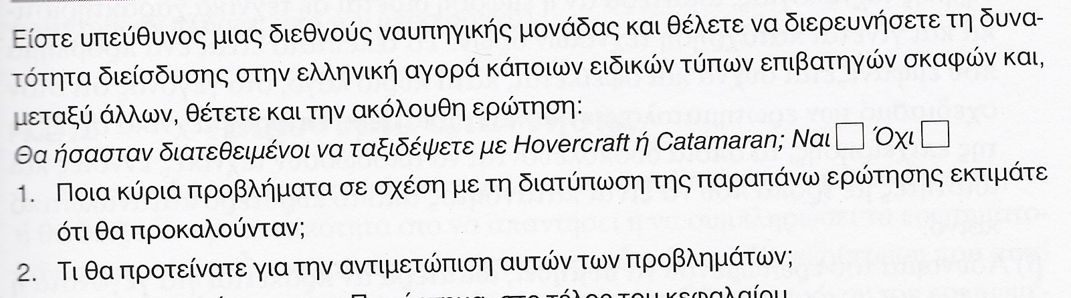
Άσκηση

Slide 26
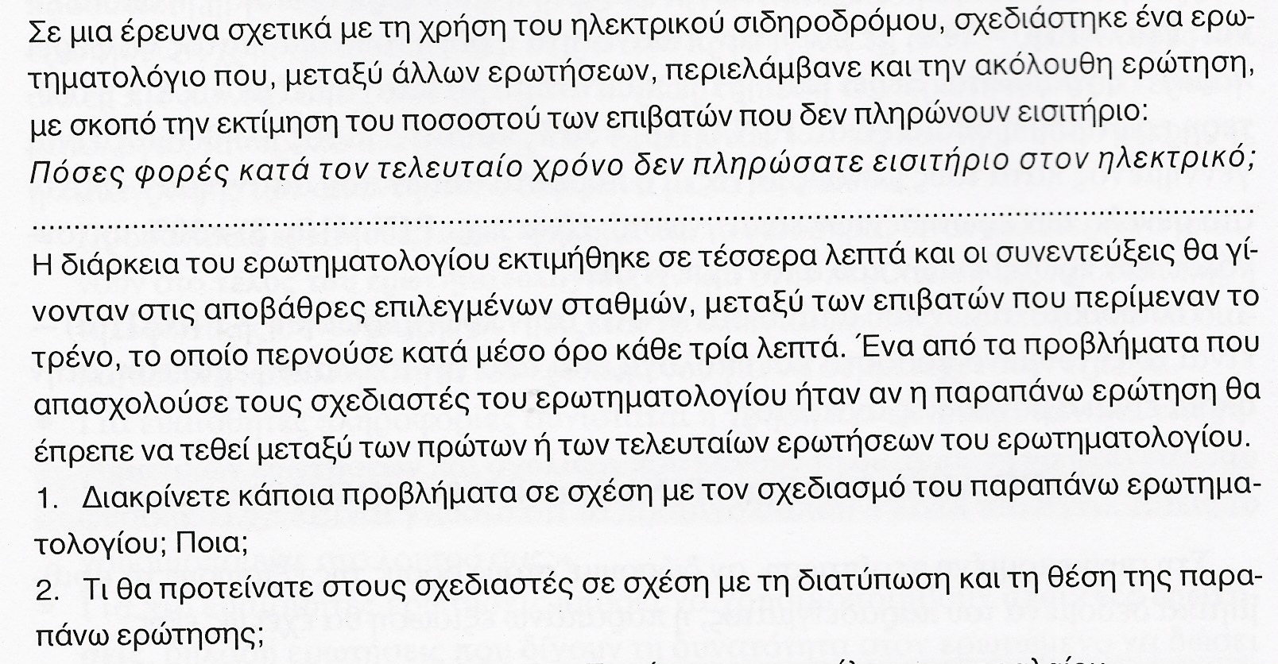
Άσκηση

